Slide 1


Slide 2




Запрошуємо до співпраці!
Світлана Берзіна
svitlana.berzina@gmail.com
Viber, Telegram, WhatsApp
+38 099 642-81-57
www.livingplanet.org.ua

Slide 3






Чому планета знищується?
Надмірне
споживання
товарів
та енергії.
Надмірне
Утворення
сміття.
Знищення
невідновлювальних
ресурсів.
Відсутність
переробки
відходів.
Підвищення
середньої
температури.
Стихійні
лиха.

Slide 4








Чому планета знищується?
Зміна умов
кліматичних зон
та загроза існування
біологічних видів.
Зменшення
кількості
опадів.
Затоплення
територій.
Міграція.
Голод.
Бідність.
Епідемії.
Війни.

Slide 5
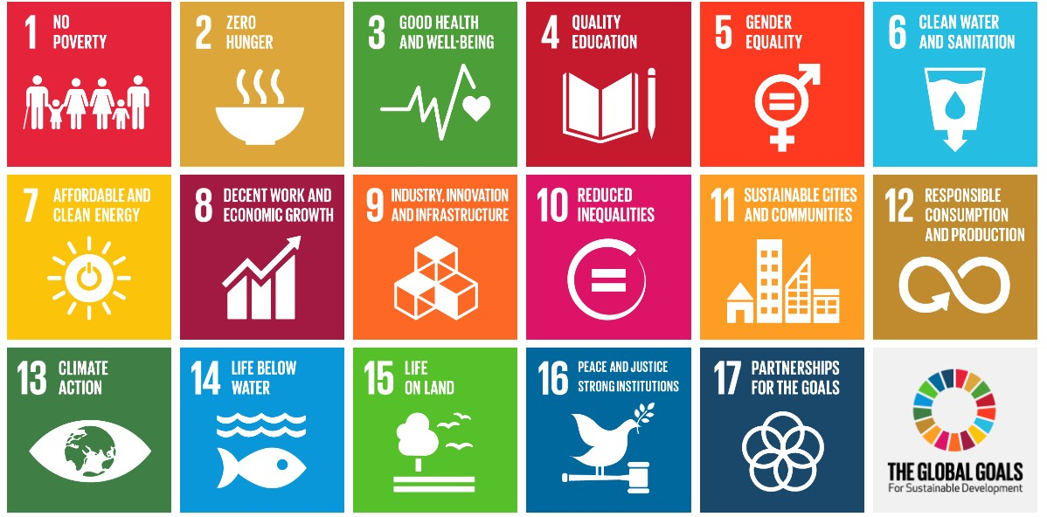

Slide 6

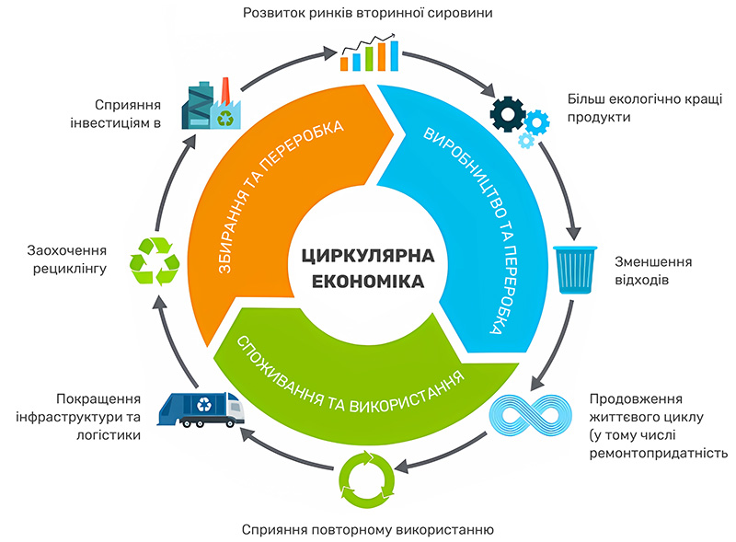
Європейська Зелена угода (EU GREEN DEAL)

Slide 7
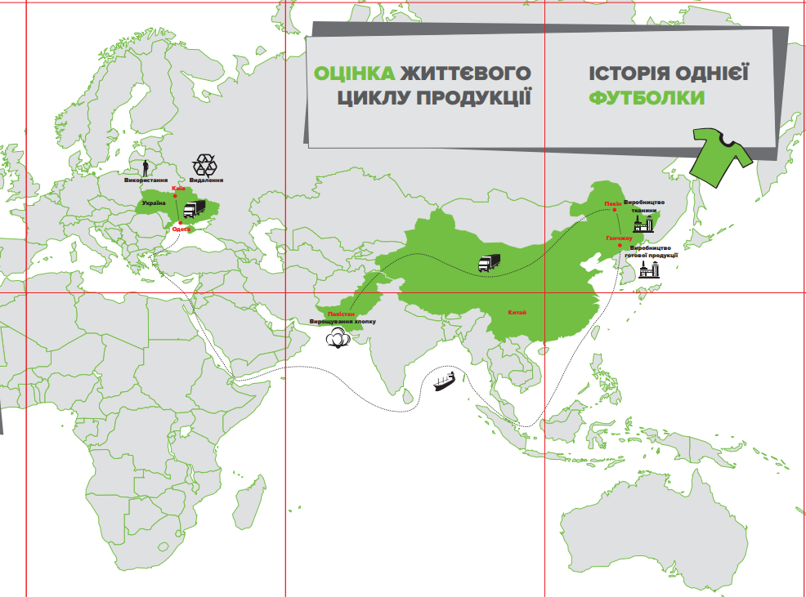


Slide 8
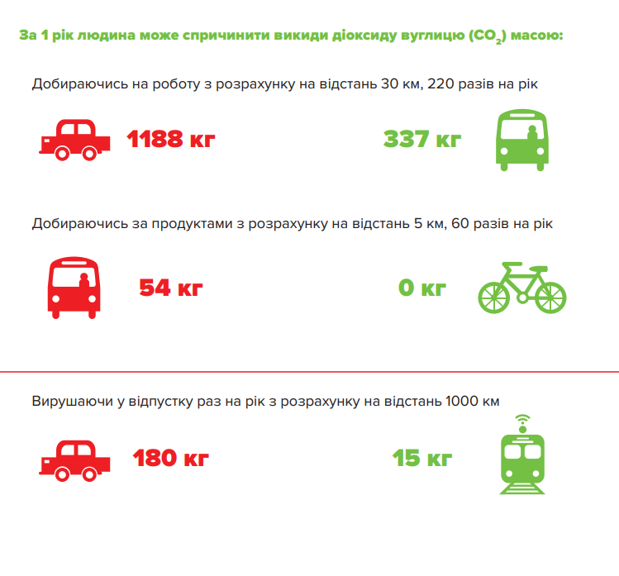

Slide 9
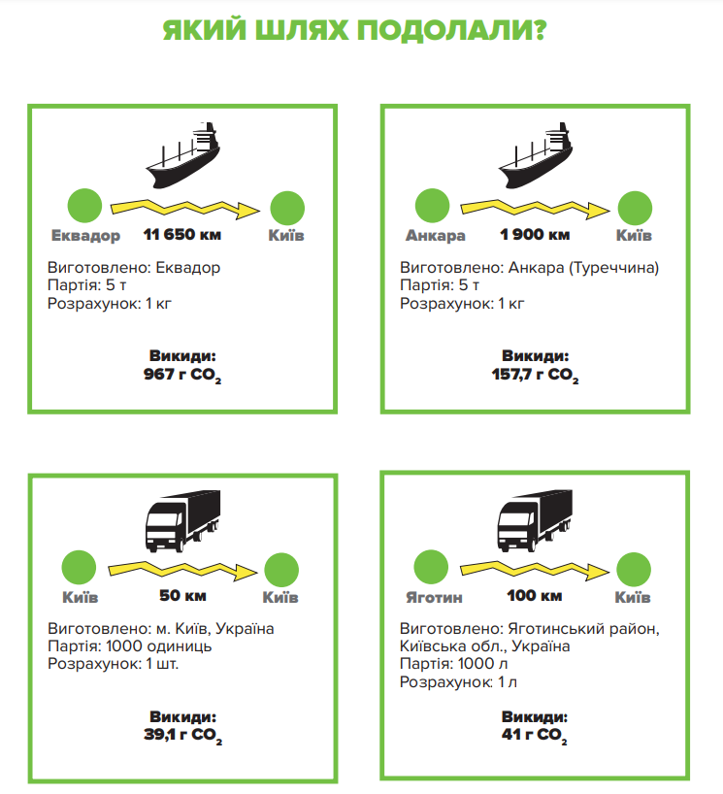
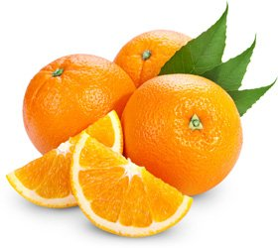

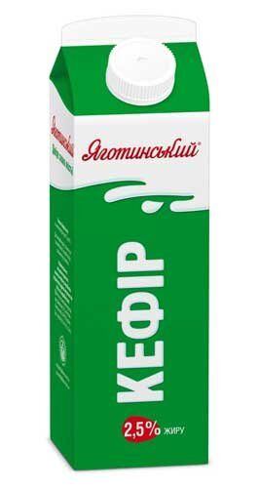
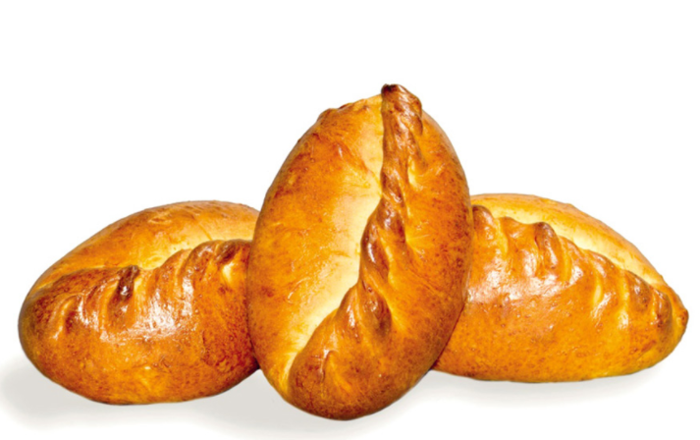

Slide 10




Дія 1.
Думай, перш ніж купуєш.
Дія 2.
Купуй
місцеве.
Дія 4.
Обирай
екологічну
продукцію.
Дія 3.
Менше упаковки.

Slide 11
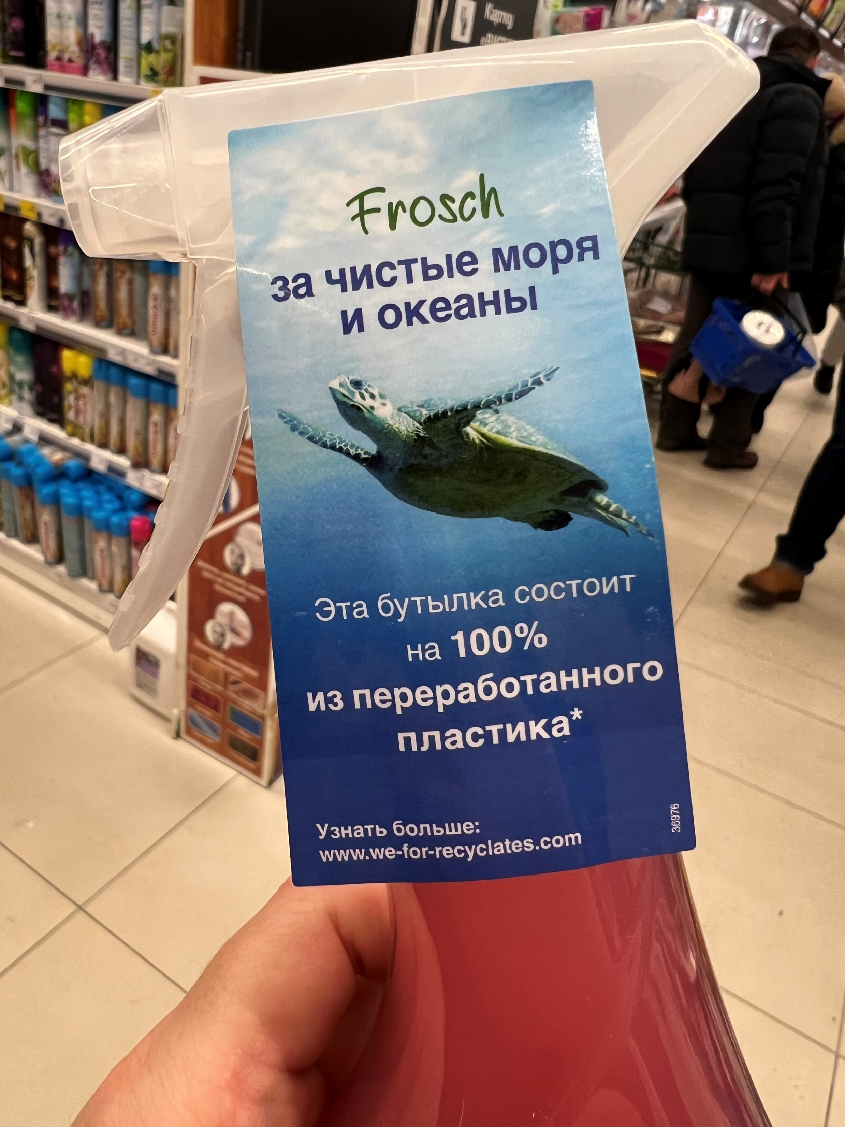
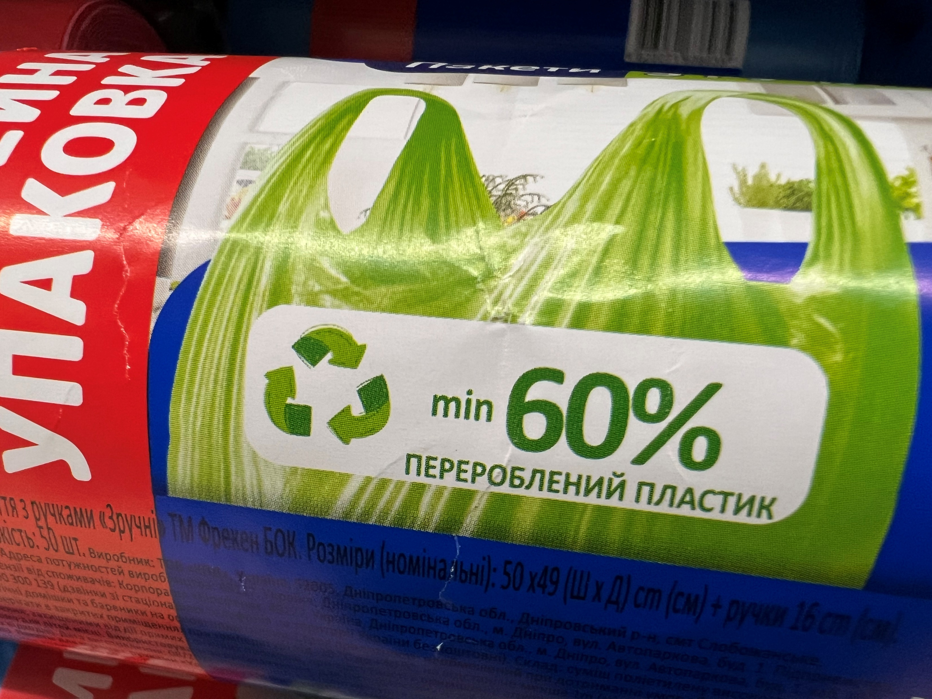

Slide 12
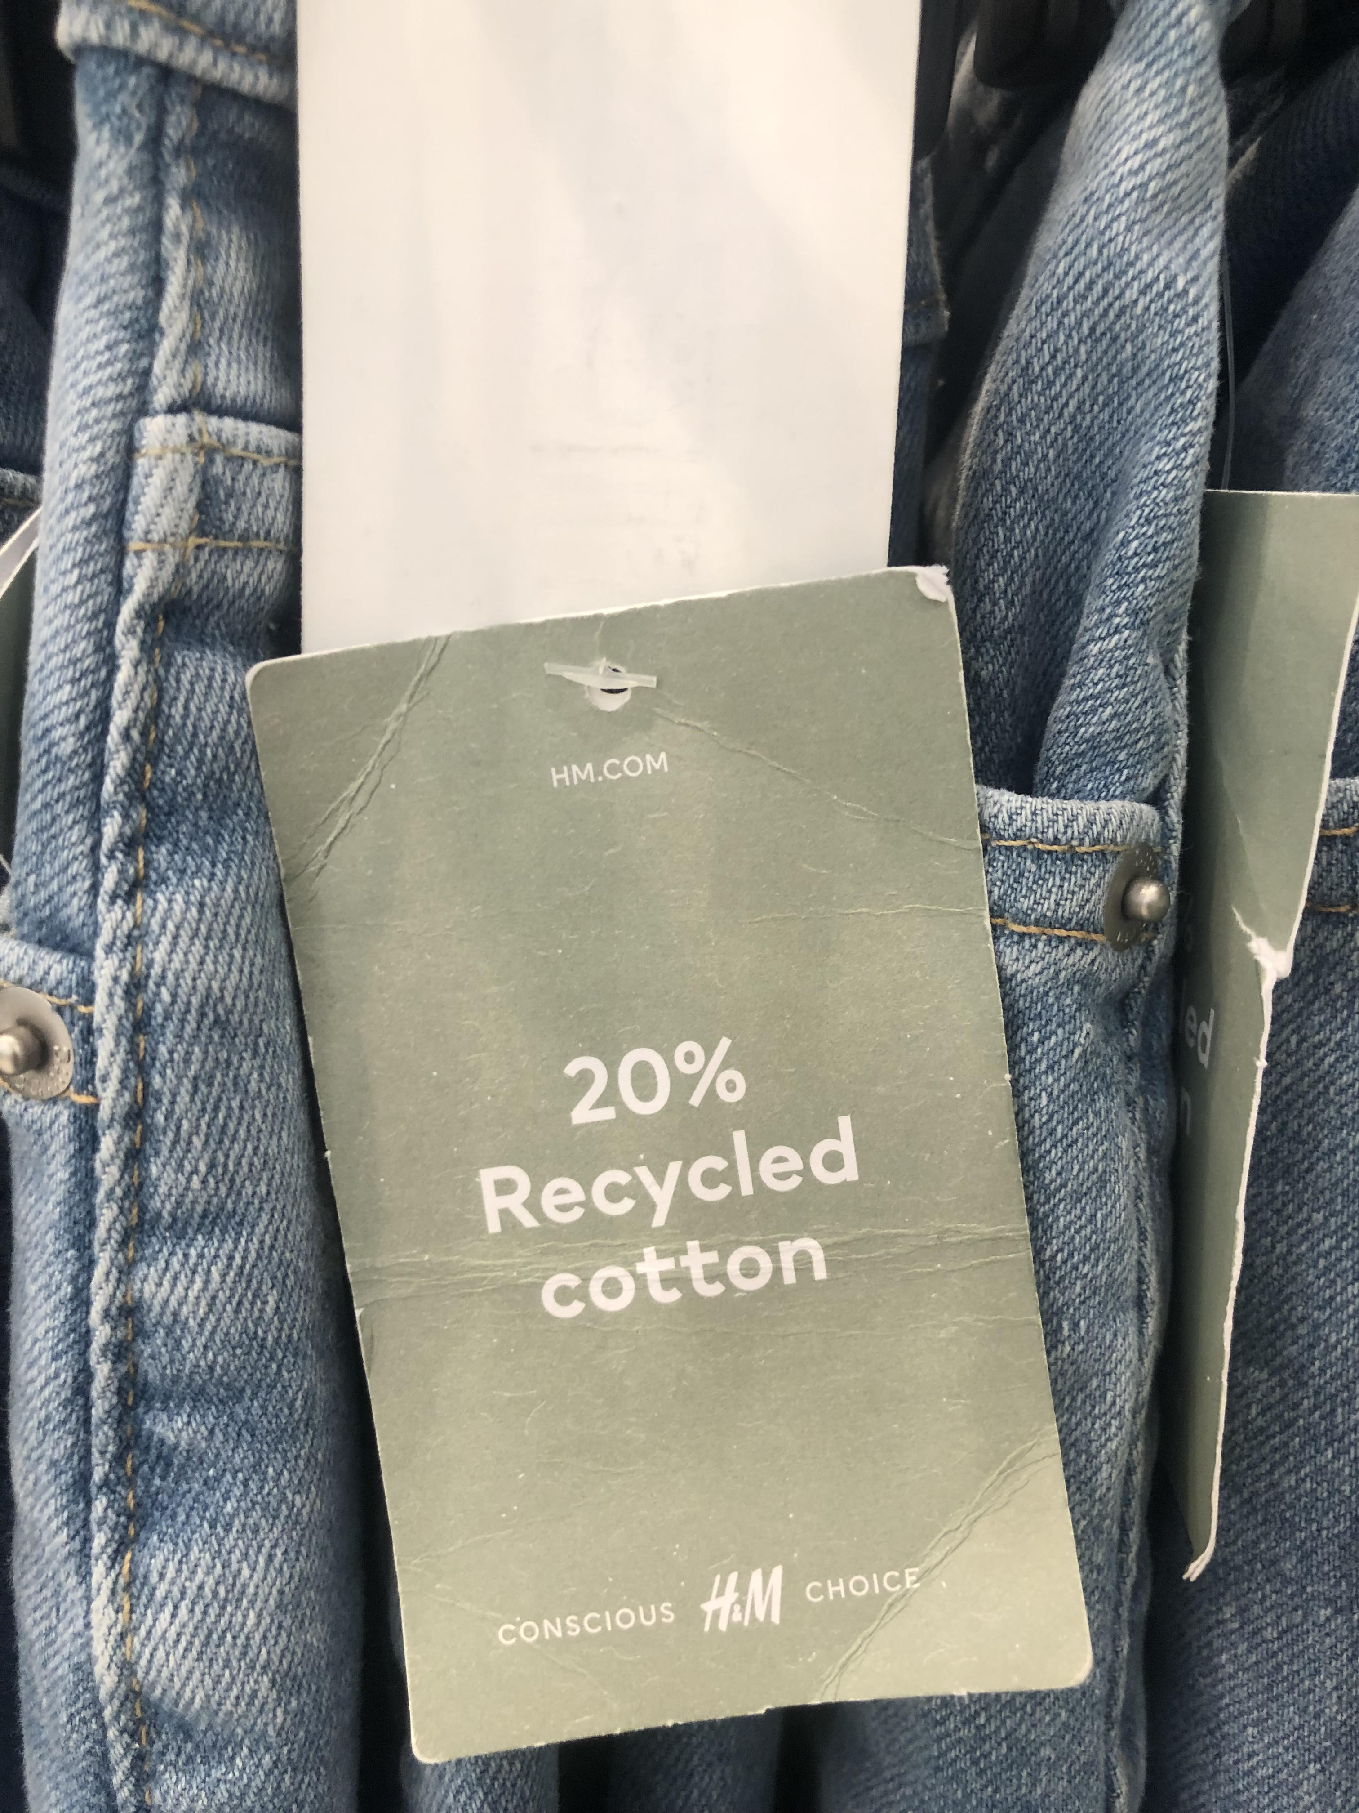
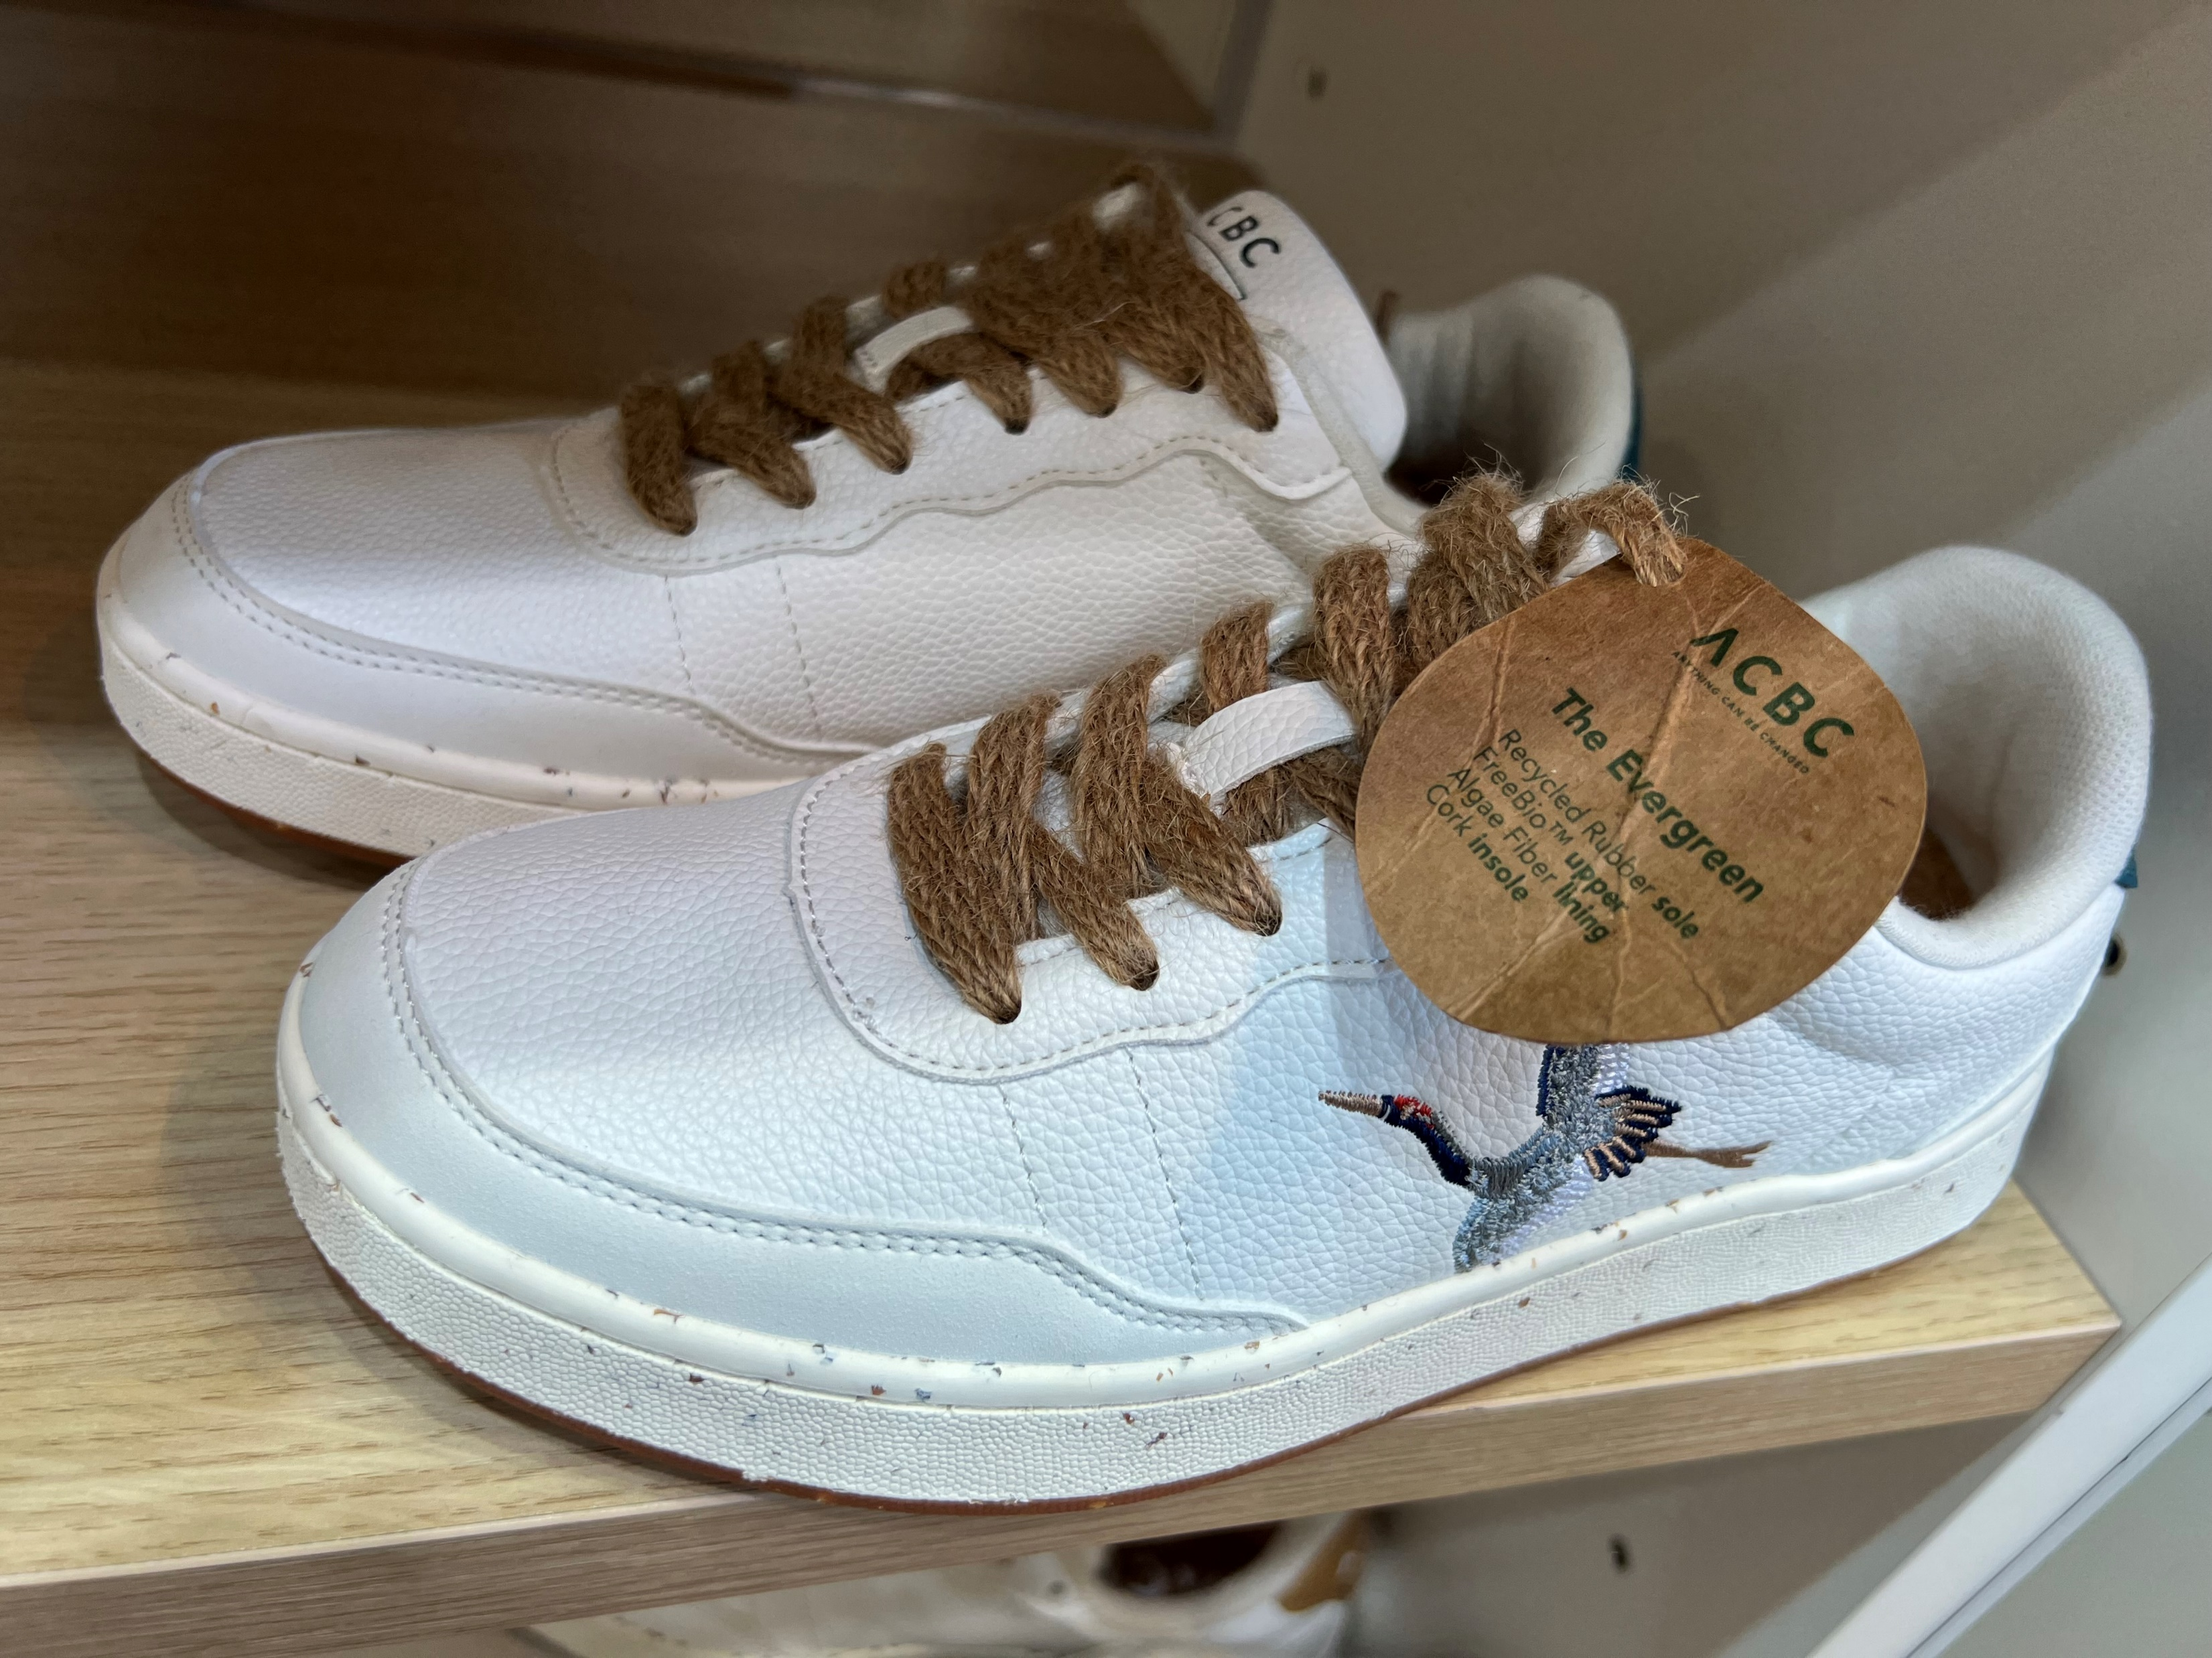

Slide 13
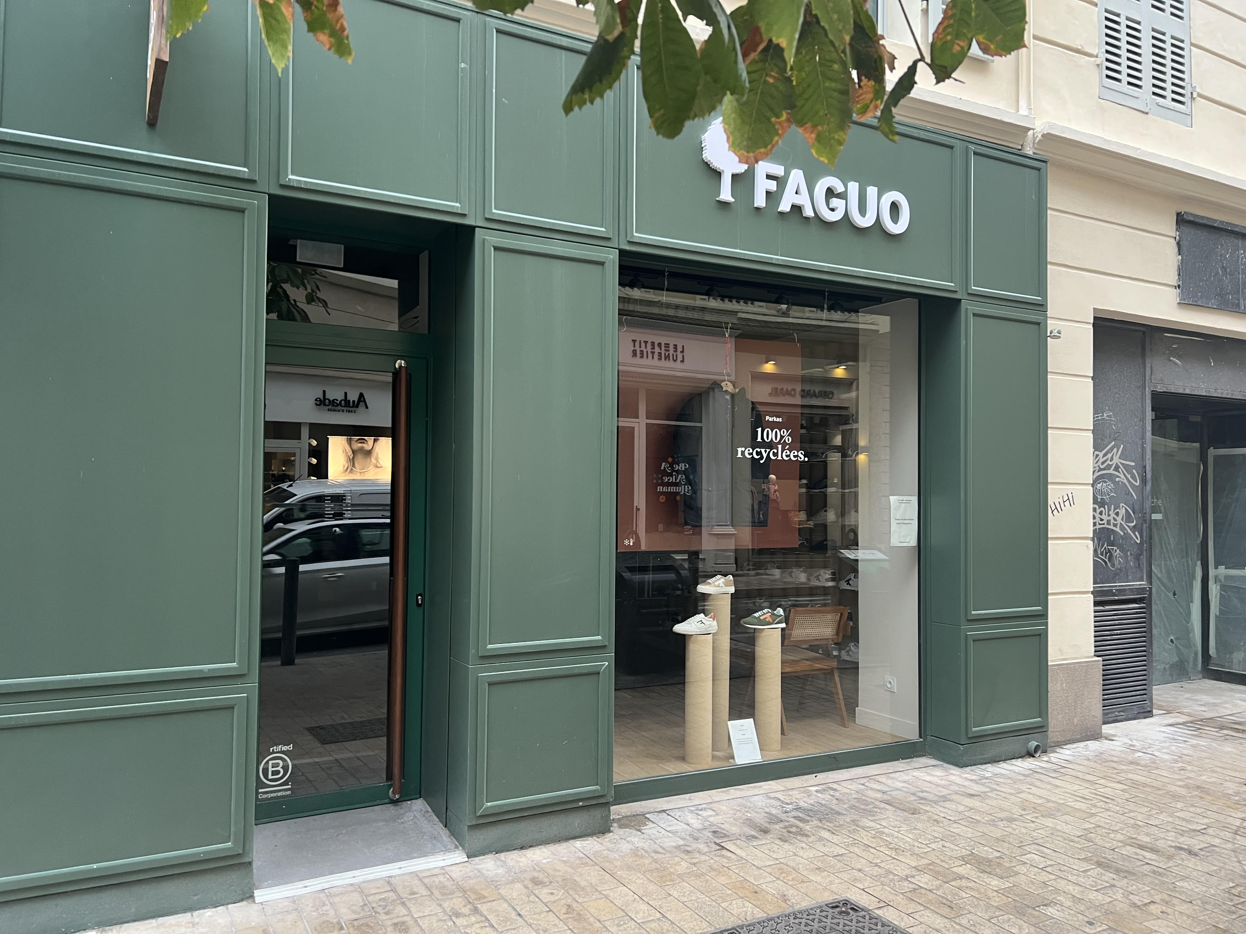

Slide 14

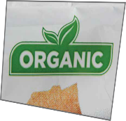
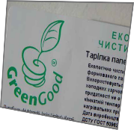
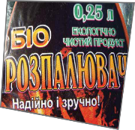



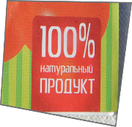
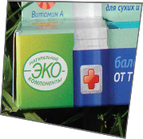
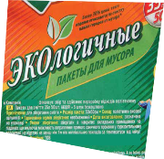
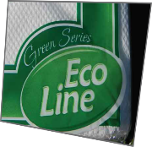
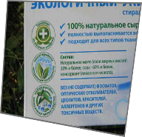

Slide 15
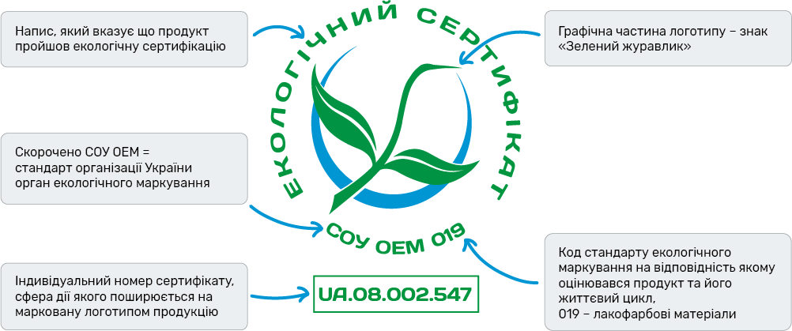

Slide 16
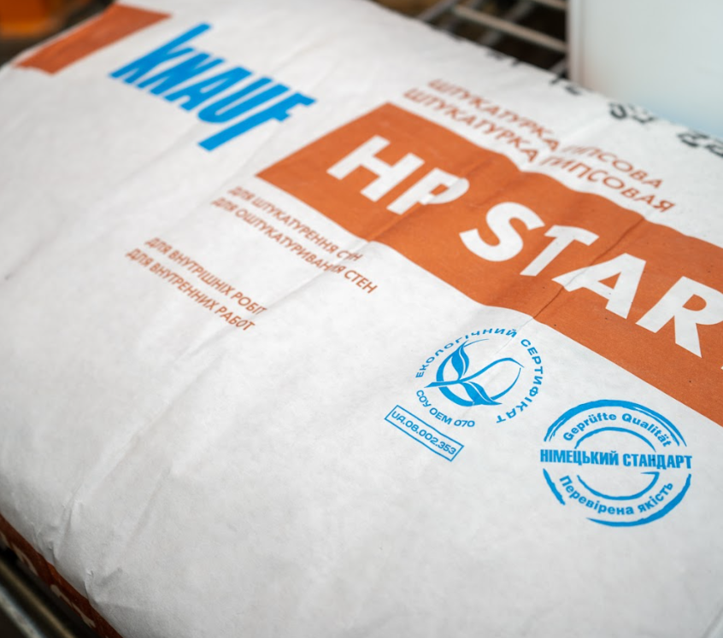
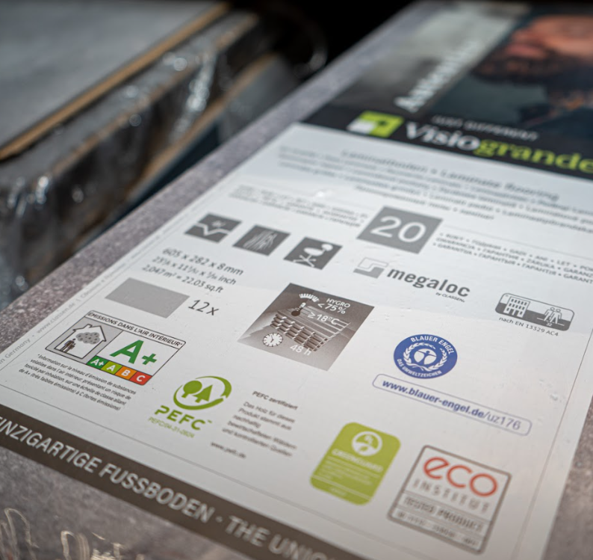


Екологічне маркування на пакуванні сертифікованої продукції згідно з ДСТУ ISO14024 | ISO 14024
Німеччина
Канада
Україна
https://globalecolabelling.net/
ISO 14024:2018

Slide 17
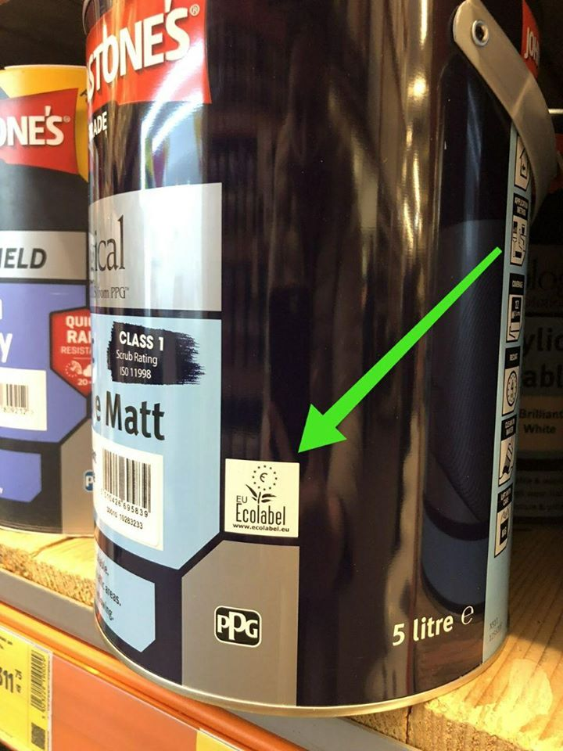
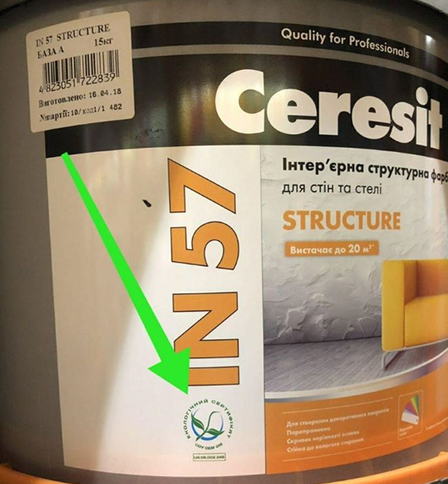
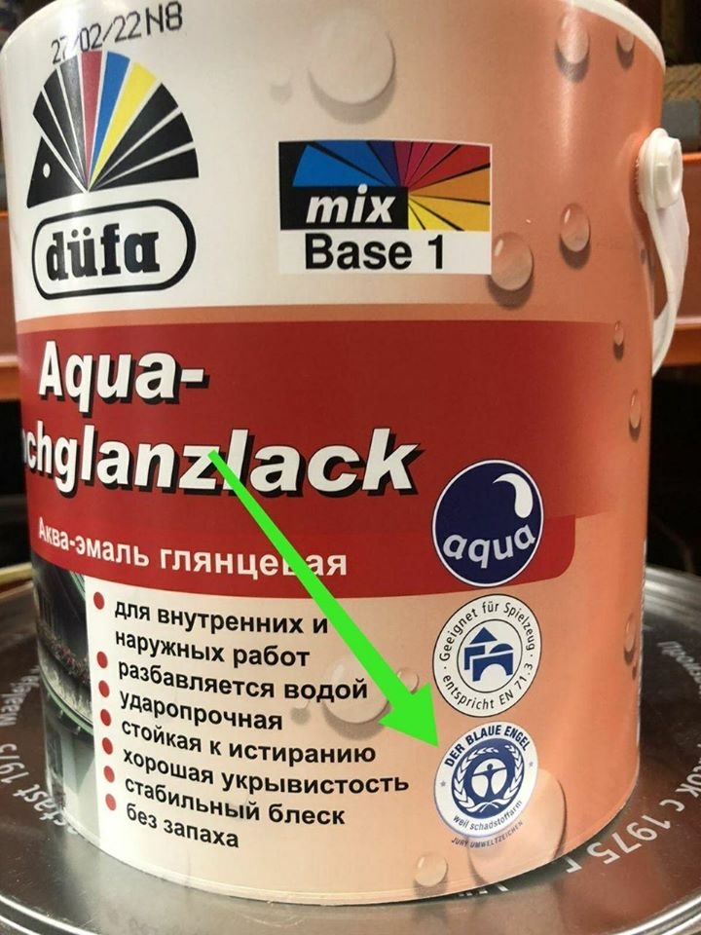
Екологічно сертифіковані ЛФМ згідно з ДСТУ ISO14024 | ISO 14024

Slide 18
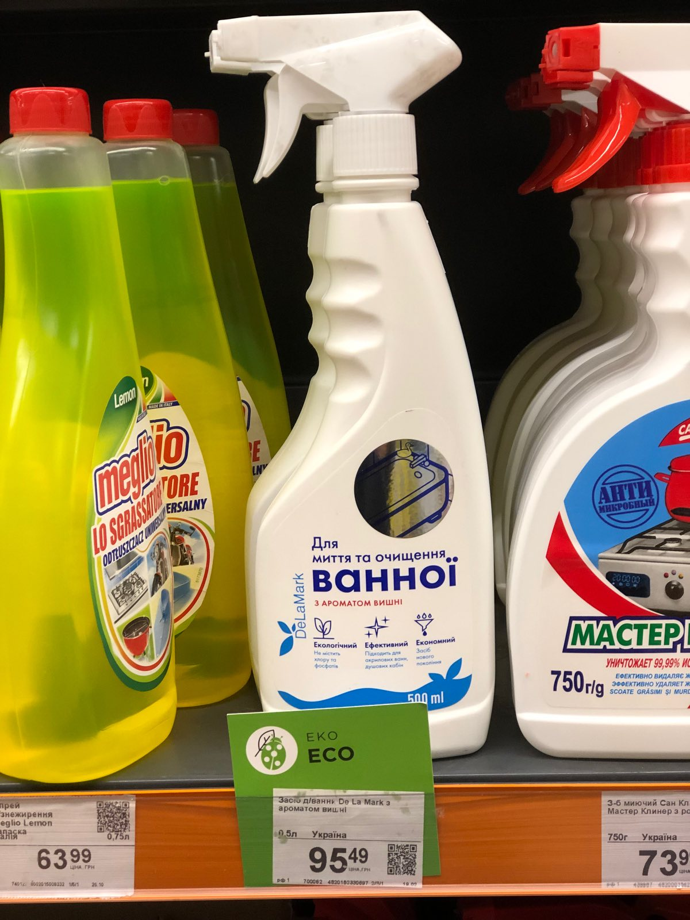
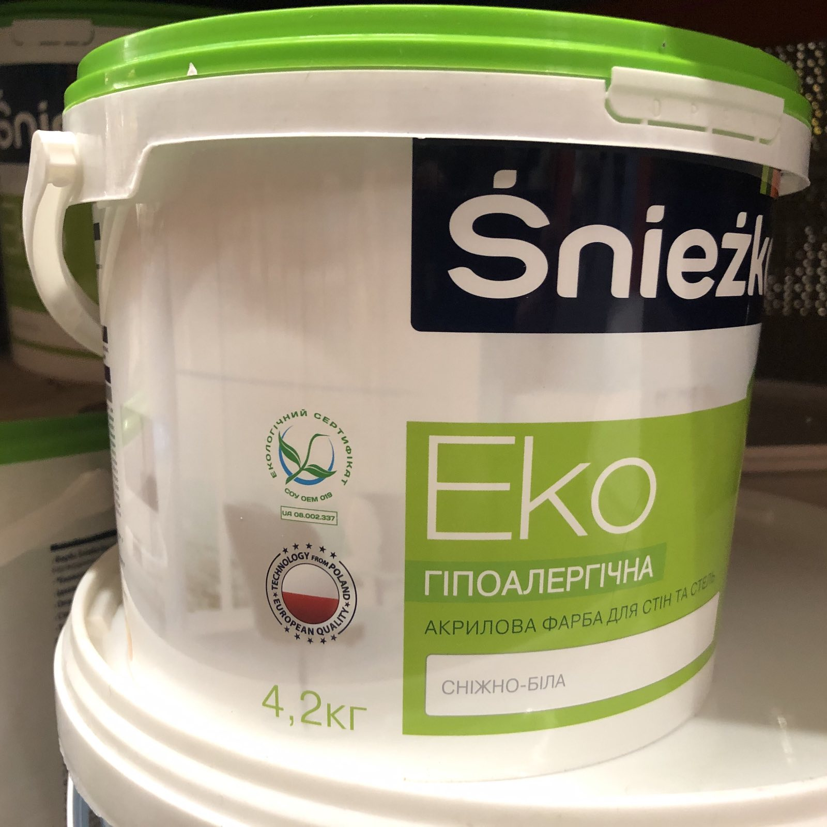


Slide 19

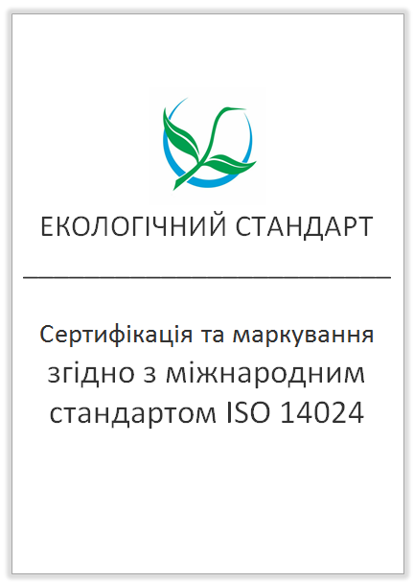












Стандарт екологічного маркування
Встановлює вимоги до продукції та її життєвого циклу за показниками, що підтверджують її екологічні переваги.
Виробники повинні враховувати вимоги стандарту, виключати з продукту небезпечні складники, запобігати забрудненню, переробляти відходи, зберігати енергію та природні ресурси.

Slide 20
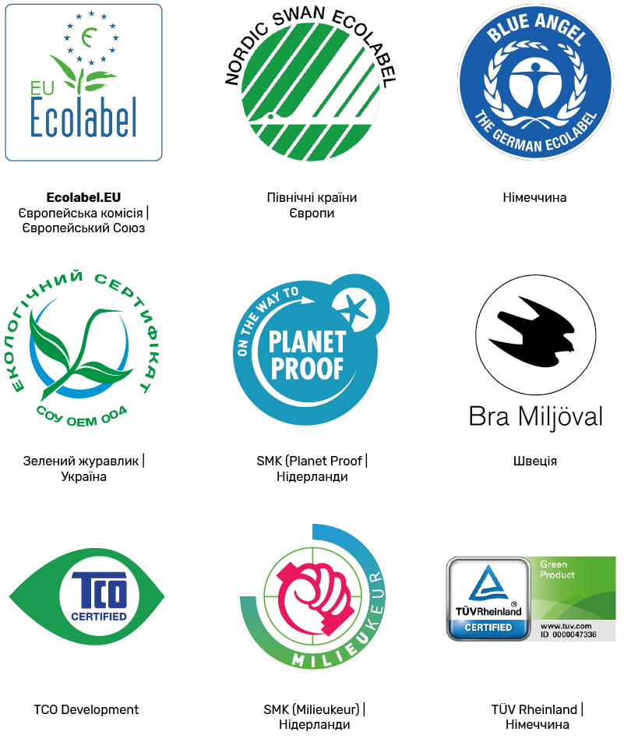

Європейські програми екологічного маркування
відповідають міжнародному стандарту ISO 14024;
інтегровані з вимогами стандартів екологічного маркування Ecolabel.EU;
визнані на міжнародному рівні.

Slide 21
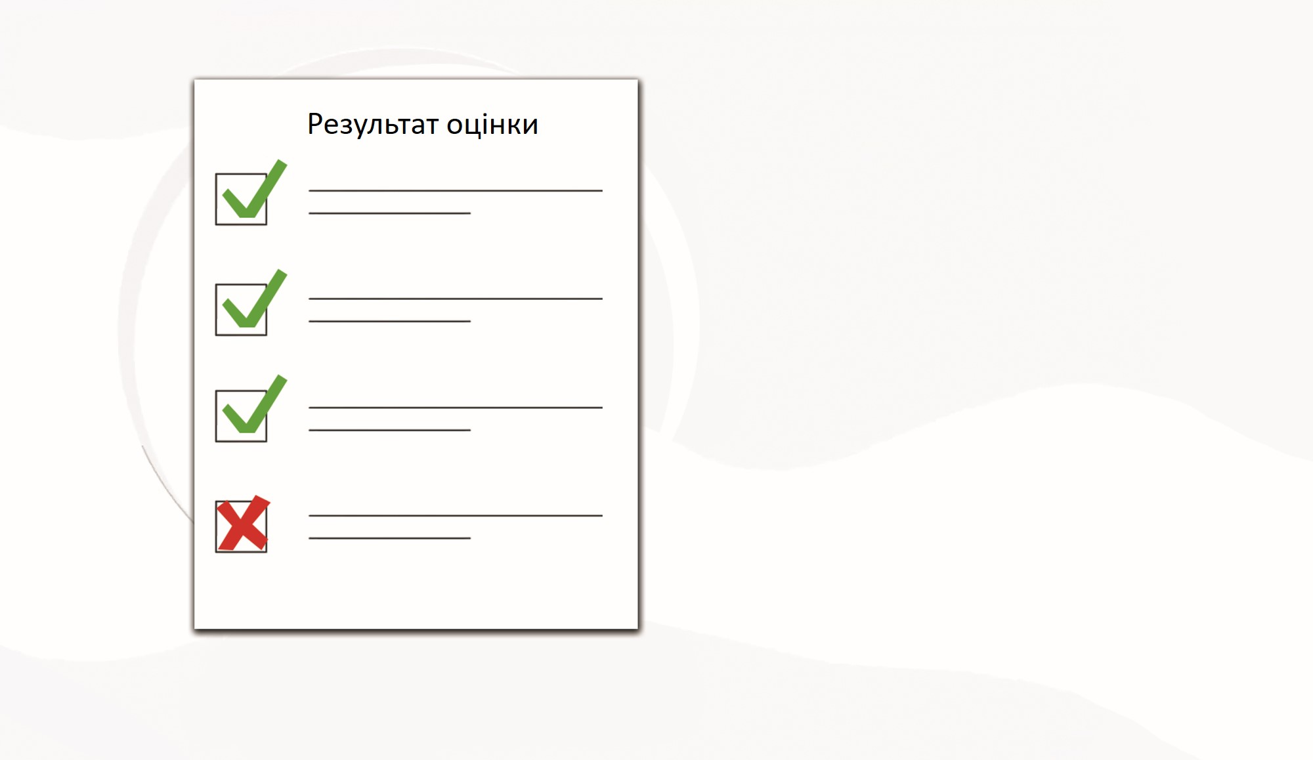

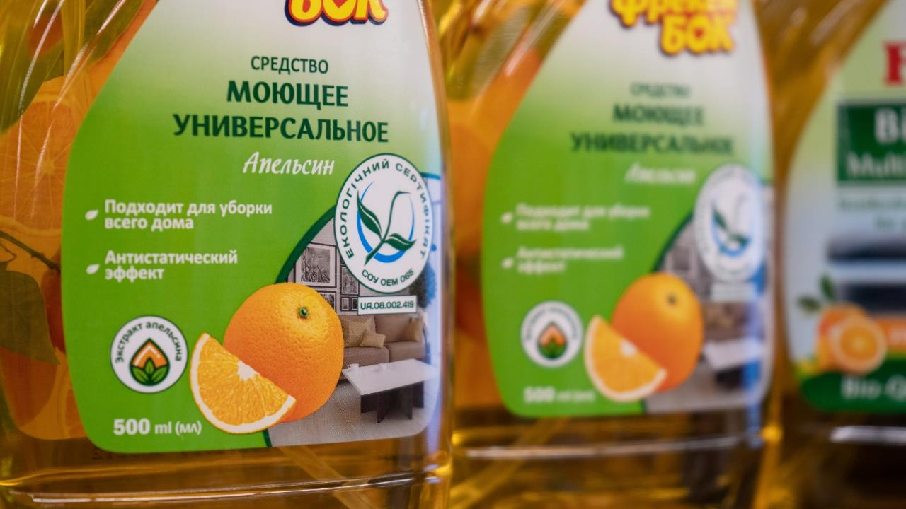

Право на екологічне маркування
Право на екологічне маркування отримує продукція яка успішно пройшла незалежну оцінку у спеціальному органі.
Оцінюється продукт та всі стадії його життєвого циклу.
Продукція позначена екологічним маркуванням є більш безпечною
для людини і довкілля.
Право на екологічне маркування отримують тільки ті товари, які пройшли спеціальну оцінку (сертифікацію) і відповідають екологічним стандартам.

Slide 22






Екологічно сертифікована продукція згідно з ISO 14024 не може бути класифікована як
Проявляє селективну токсичність для органів-мішеней та (або) органів
-з одноразовим впливом
-з багаторазовим впливом
Викликає сенсибілізацію в дихальних шляхах або на шкірі
Має мутагенні властивості
Має канцерогенні властивості
Проявляє токсичність для
Печінка
Мозок
Органи-мішені
(найбільш сприятливі до впливу хімічних речовин)
репродуктивної системи людини
Проявляє гостру токсичність при потраплянні до організму людини
Імунна та
ендокринна
системи
Руйнує водні екосистеми
Нирки
Кишкове-шлунковий
тракт
Руйнує озоновий шар
Globally Harmonized System for the Classification and Labeling of Chemicals (GHS)
Regulation (EC) No 1272/2008 (CLP)

Slide 23
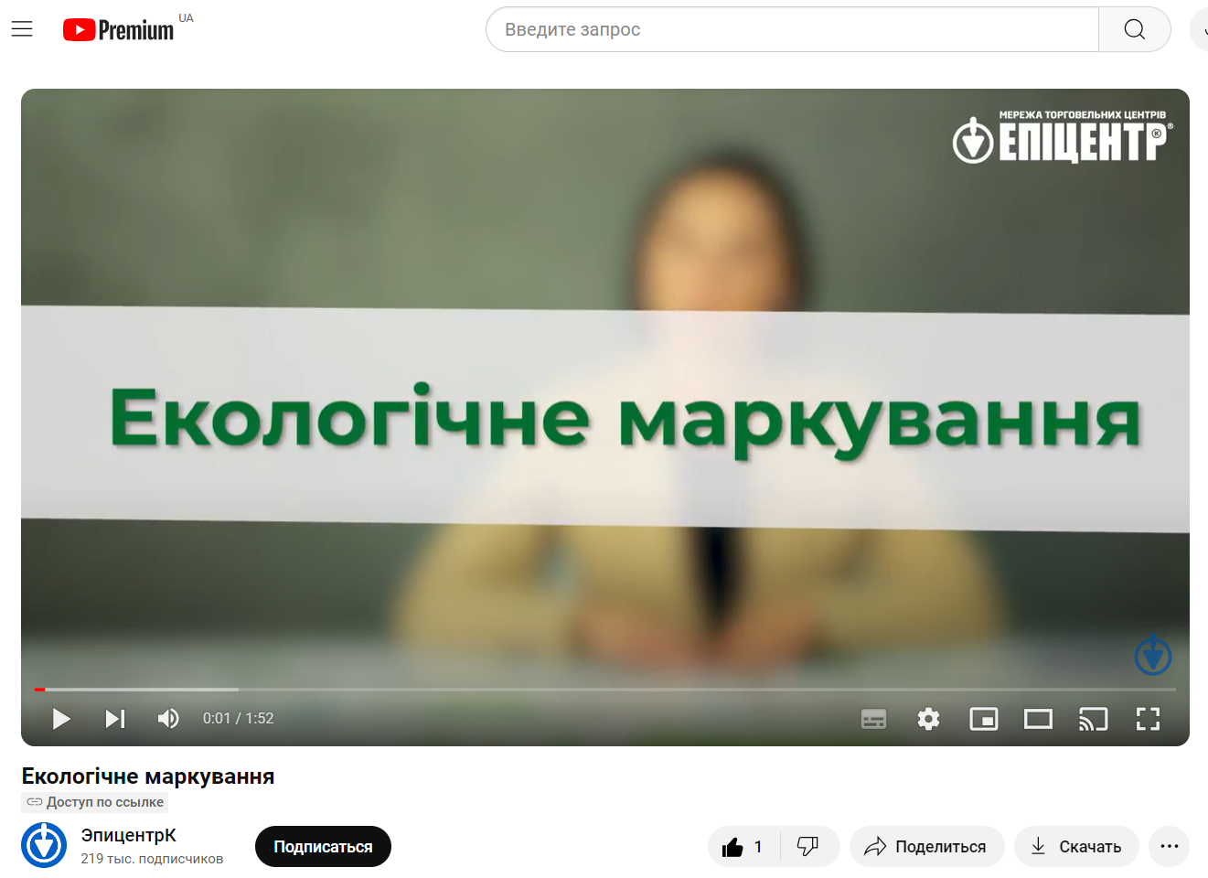

Slide 24



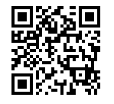
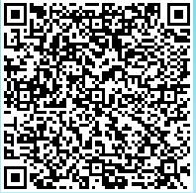

Slide 25
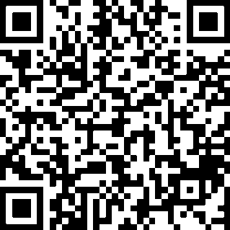

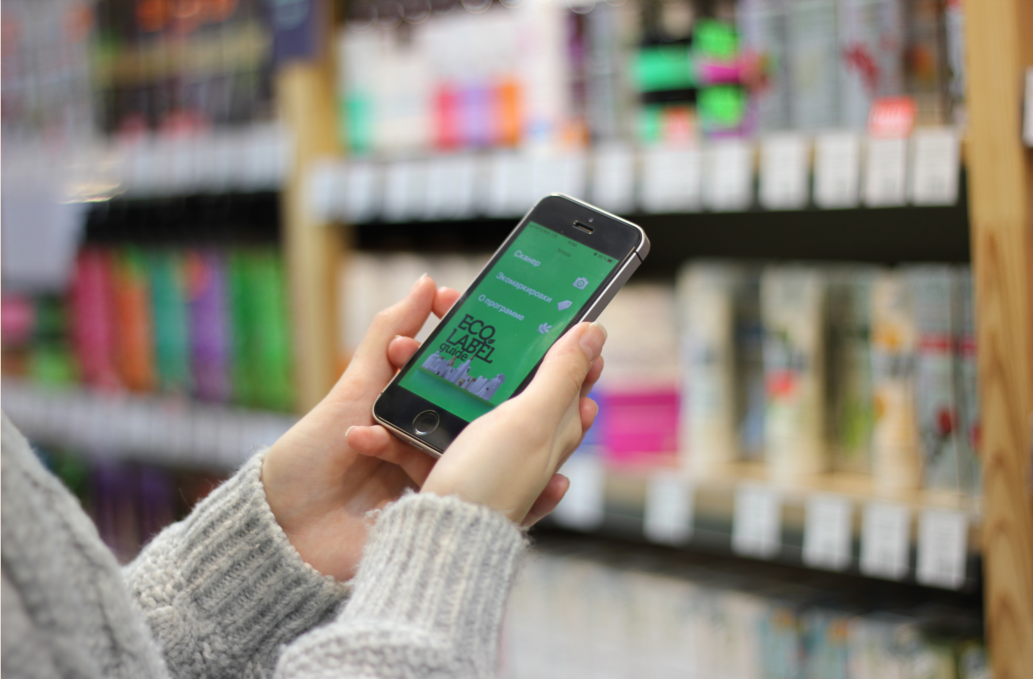

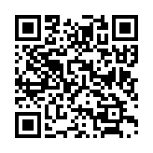

ВИЗНАЧИТИ ЗНАЧЕННЯ МАРКУВАННЯ – ПРОСТО
СКАНУЙ І ДІЗНАЙСЯ;-)

Slide 26

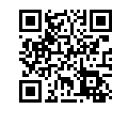
ПРОЙДИ ТЕСТ НА ЗНАННЯ
МАРКУВАННЯ
http://www.e-comon.org.ua/test/index.html

Slide 27



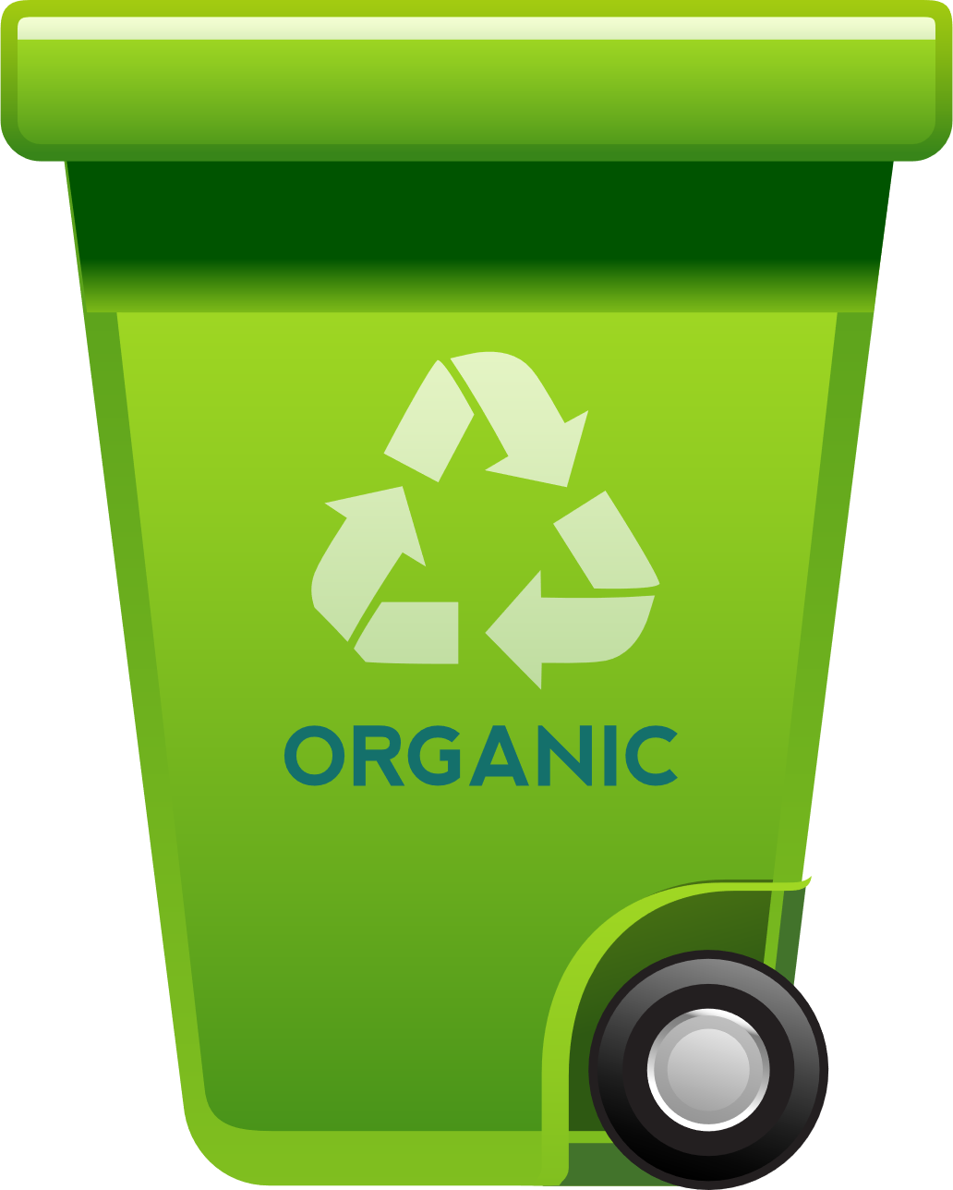


Дія 1. Сортуємо відходи.
Дія 2.
Торбинки для покупок.
Дія 3.
Друге життя старих речей.
Дія 4.
Допомога своїй громаді.

Slide 28
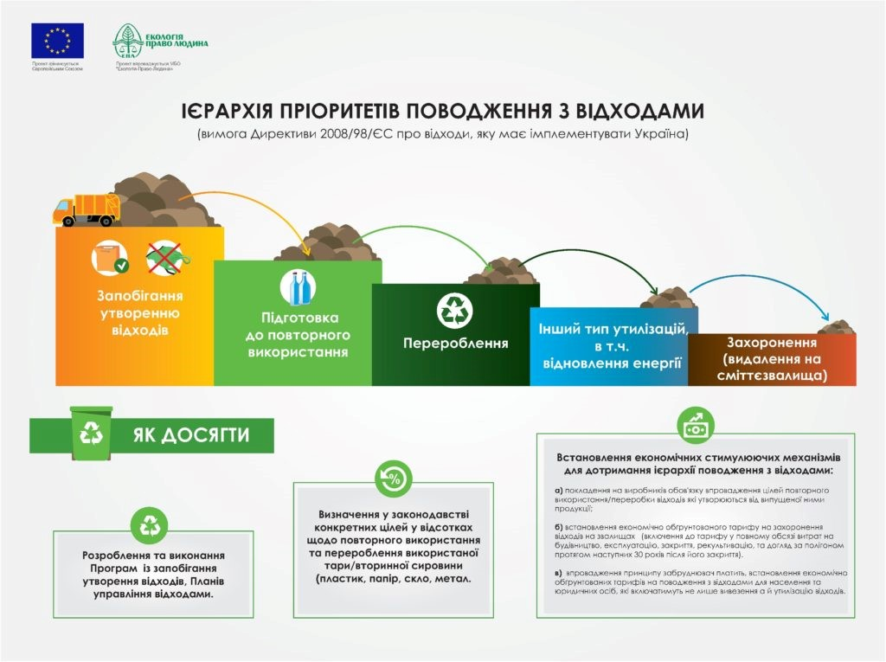

Slide 29
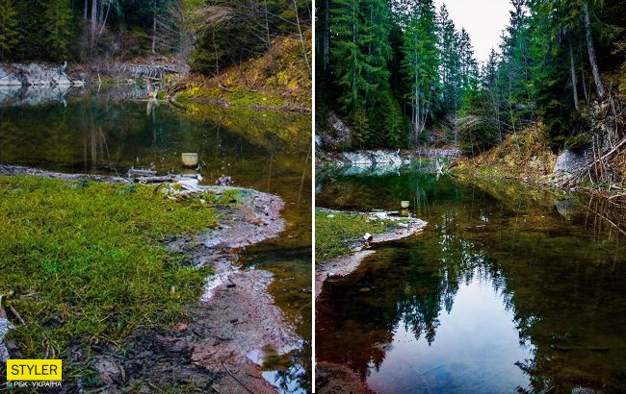

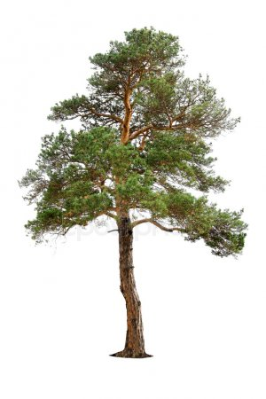
Для виробництва офісного паперу що задовільнить річний обсяг споживання у світі необхідно витрубити 768 мільйонів дерев
1 дерево = 12 500 аркушів паперу. Зменшення споживання паперу на
12 500 аркушів, дозволяє врятувати одне дерево.

Slide 30
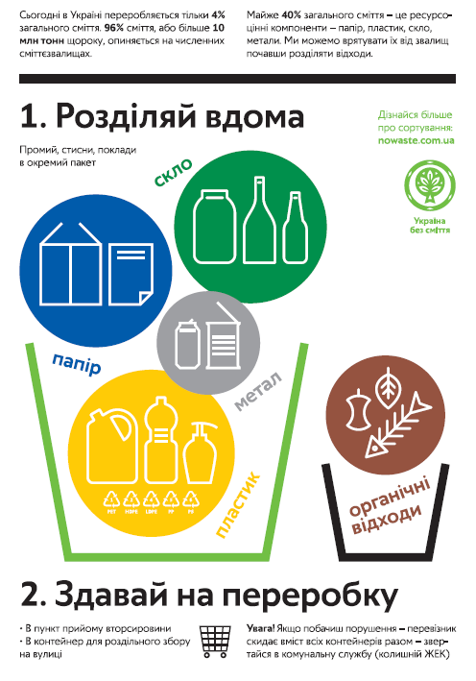



Slide 31
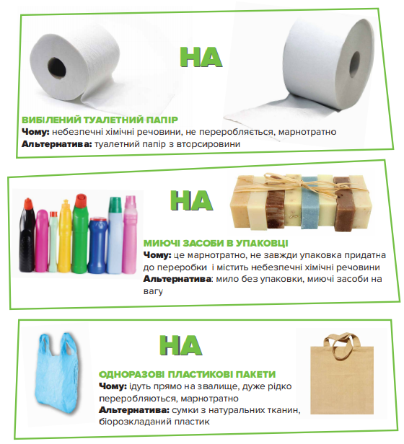
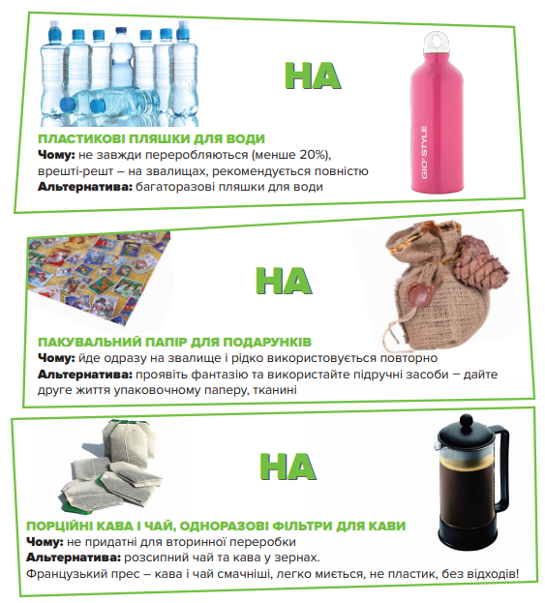

Slide 32
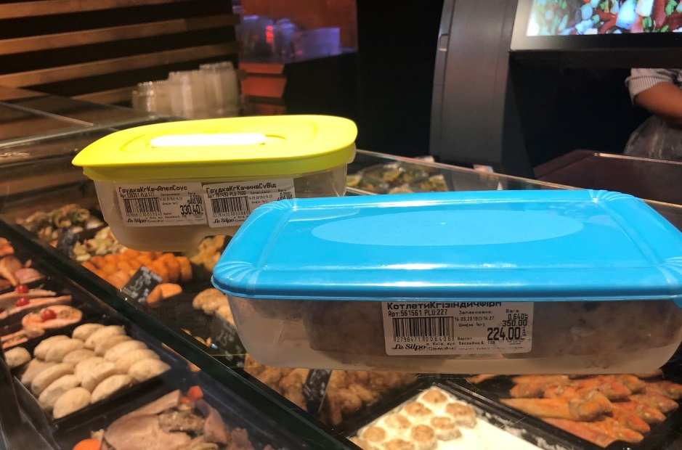

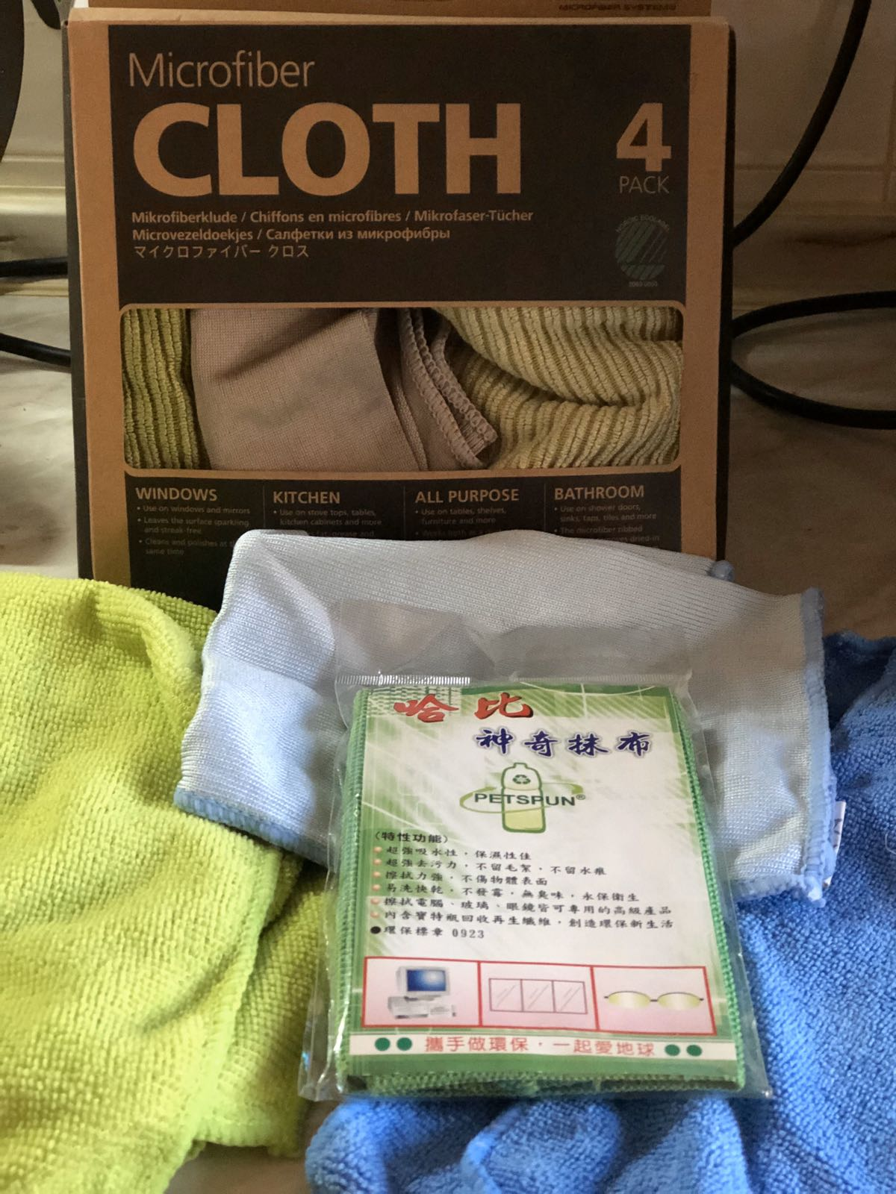
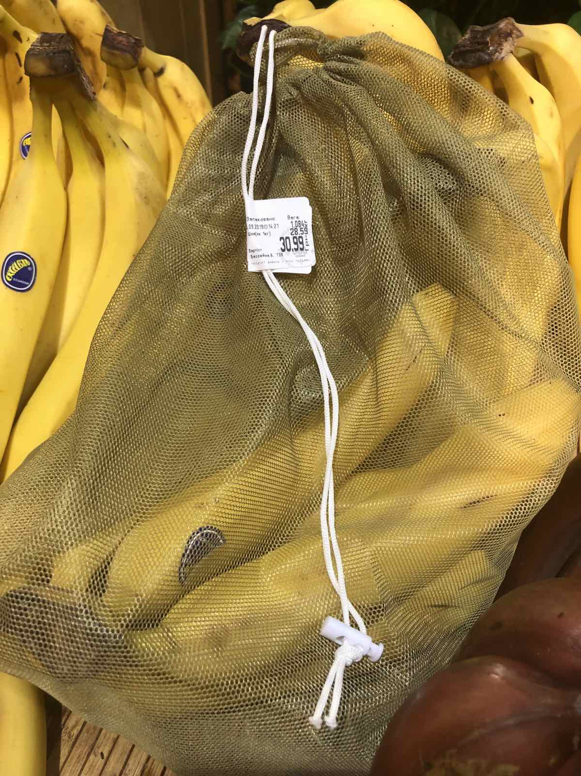

Slide 33



Вторинне використання ресурсів

Slide 34










Скільки часу необхідно, щоб повністю розклались…
Недопалок
10-12 років
Пластиковий
контейнер
50-80 років
Шкіряні черевики
25-40 років
Посуд з пінопласту
50 років
Гумова покришка
50-80 років
Батарейки
до 100 років
Пластиковий пакет
200-1000 років
Алюмінієва банка
200-500 років
Пластикова
пляшка
450 років
Одноразовий
підгузок
500 років

Slide 35


Slide 36





1 кг ПЕТ пляшок = 800 г волокна для виготовлення одягу та побутових речей
до 1000 років

Slide 37



Slide 38




При переробці…
1 тонна картону = 9 м³ площі звалища звільняється.
1 тонна скла =
315 кг газу СО₂ не викидається.
1 тонна макулатури = попереджається вирубування лісу, що дає кисень для 30 людей.

Slide 39








МАРКУВАННЯ І ЙОГО ЗНАЧЕННЯ ПРИ ВИБОРІ ПРОДУКЦІЇ

Slide 40
3.12. Основні архітектурно-планувальні вимоги і характеристики об'єкта, у тому числі функціональні групи приміщень, назви та площі приміщень
Рекомендовано при встановлені вимог на продукцію визначати відповідність її екологічних характеристик стандартам екологічного маркування І типу згідно з ДСТУ ISO 14024:2018 (ISO 14024:2018, IDT) щодо таких категорій:
Бетон та вироби з бетону;
Блоки віконні;
Вироби гіпсові будівельні;
Вироби з полімерних матеріалів;
Вироби керамічні;
Матеріали теплоізоляційні (всіх типів);
Лакофарбові матеріали;
Прокат сталі;
Покриття для підлоги з лісоматеріалів;
Суміші будівельні сухі;
Шпалери;
Устаткування електричне та побутові прилади.
1
7
2
8
3
9
4
10
5
11
6
12

Slide 41


Slide 42


Slide 43



Європейська Комісія започаткувала програму з нарощування потенціалу «Новий європейський Баухаус» для відбудови України на засадах партнерства з українськими організаціями.
Мета: допомога місцевим громадам у реалізації програм відновлення та відбудови.
«Ми відбудуємо Україну. Ми маємо це зробити і зробимо. Відбудова має відбуватись у дусі Нового європейського Баухауса. Найактивнішими учасниками є містобудівники, архітектори, інженери, і їх надихатиме концепція NEB. Наше бачення полягає в тому, щоб перетворити завдані війною руйнування на можливості побудувати для України гарне і здорове майбутнє»
NEB
Урсула фон дер Ляєн
президент Європейської Комісії

Slide 44






В наслідок обстрілів рф заклад зазнав серйозних ушкоджень і потребує проведення реконструкції та відновлення

Slide 45


ДБН В.2.2-3:2017 Будинки і
споруди, заклади освіти
ЗУ «Про енергетичну ефективність будівель» (2017)
ЗУ «Про енергетичну ефективність» (2021)

Slide 46


Обираючи екологічно сертифіковану продукцію ми обираємо здоров’я, чисте довкілля і стале майбутнє.
Використання екологічно сертифікованих будматеріалів для відбудови Україні дозволило би скоротити на ~10% щорічній обсяг викидів ~ 340 млн. т СО₂-еквіваленту парникових газів (2021).
Застосування 500 000 л фарби запобігатиме потраплянню 3 тон небезпечних хімічних речовин в атмосферне повітря. До що такі фарби більш безпечні, надійні і економічні у використанні.

Slide 47
ДСТУ ISO 15686-5:2020 Будівлі та об’єкти нерухомого майна. Планування строку експлуатації. Частина 5. Оцінювання вартості життєвого циклу (ISO 15686-5:2017, IDT)
Застосовування підходу розрахунку вартості життєвого циклу (life-cycle costing; LCC) за стандартизованою методологією яка є уніфікованою на міжнародному рівні:
наближує імплементацію законодавства ЄС у сфері будівництва та публічних закупівель;
забезпечує оцінювання ефективності витрат публічного сектору на будівництво;
створює більш сприятливі умови для впровадження енергоефективних, ресурсозберігаючих і більш чистих технологій у будівництві.
LCC дозволить визначити реальну вартість 1 кв. м об’єкту виходячи з його експлуатаційних характеристик, усіх витрат на утримання (у тому числі енергетичні), впливи на довкілля, строк експлуатації та утилізацію.

Slide 48


Slide 49



Учасник торгів, якій подає пропозицію на суму 100 000 грн і виконав усі вимоги нецінових критеріїв за максимальною вагою 30%
Коефіцієнт корекції цієї пропозиції буде дорівнювати:
КК = 1 + (0,1 + 0,15 + 0,05) / 0,7 = 1,85
Тоді приведена ціна, з якою Постачальник буде брати участь в аукціоні, буде дорівнювати:
100 000 грн / 1,85 = 54 054,05 грн.
Тобто пропозиція в 100 000 грн. яка відповідає сумарному значенню нецінових критеріїв дорівнює 54 054,05 грн. у конкурентному аукціоні відносно цінової пропозиції учасників які не відповідають вимогам нецінових критеріїв.
100 000,00
54054,05

Slide 50

Проект повторного використання енергоефективної школи з поліпшеними екологічними характеристиками

Slide 51

Проект повторного використання енергоефективного дитячого садочка з поліпшеними екологічними характеристиками

Slide 52


Slide 53


Будинки і споруди. Екологічні критерії та метод оцінювання життєвого циклу –
оцінювання поліпшених екологічних характеристик громадських будинків та споруд, на стадіях проектування, будівництва, введення в експлуатацію, технічного обслуговування, ремонту та завершення терміну експлуатації.
РГ ПК 3 «Оцінка життєвого циклу» ТК 82 «Охорона довкілля» розробляє стандарт на основі результатів аналізування життєвого циклу об’єктів, що побудовані відповідно до вимог стандартів енергоефективного, зеленого і сталого будівництва.
ISO 21929-1:2011;
ISO 14040:2013; ISO 14024:2018
СТАНДАРТ
ЗЕЛЕНОГО БУДІВНИЦТВА

Slide 54


Slide 55


Slide 56


Slide 57







Slide 58



Slide 59







Slide 60


ЗАПИТАННЯ ?

